Slide 1
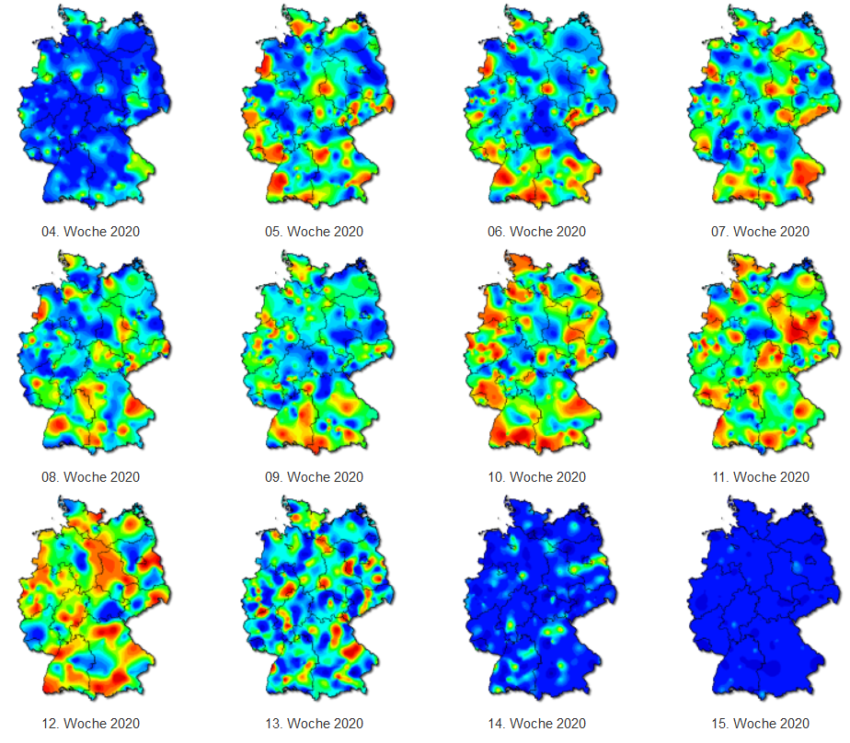
Ergebnisse der syndromischen Surveillance akuter Atemwegserkrankungen
GrippeWeb,
Arbeitsgemeinschaft Influenza,
ICOSARI
Datenstand 22.12.2020

Slide 2
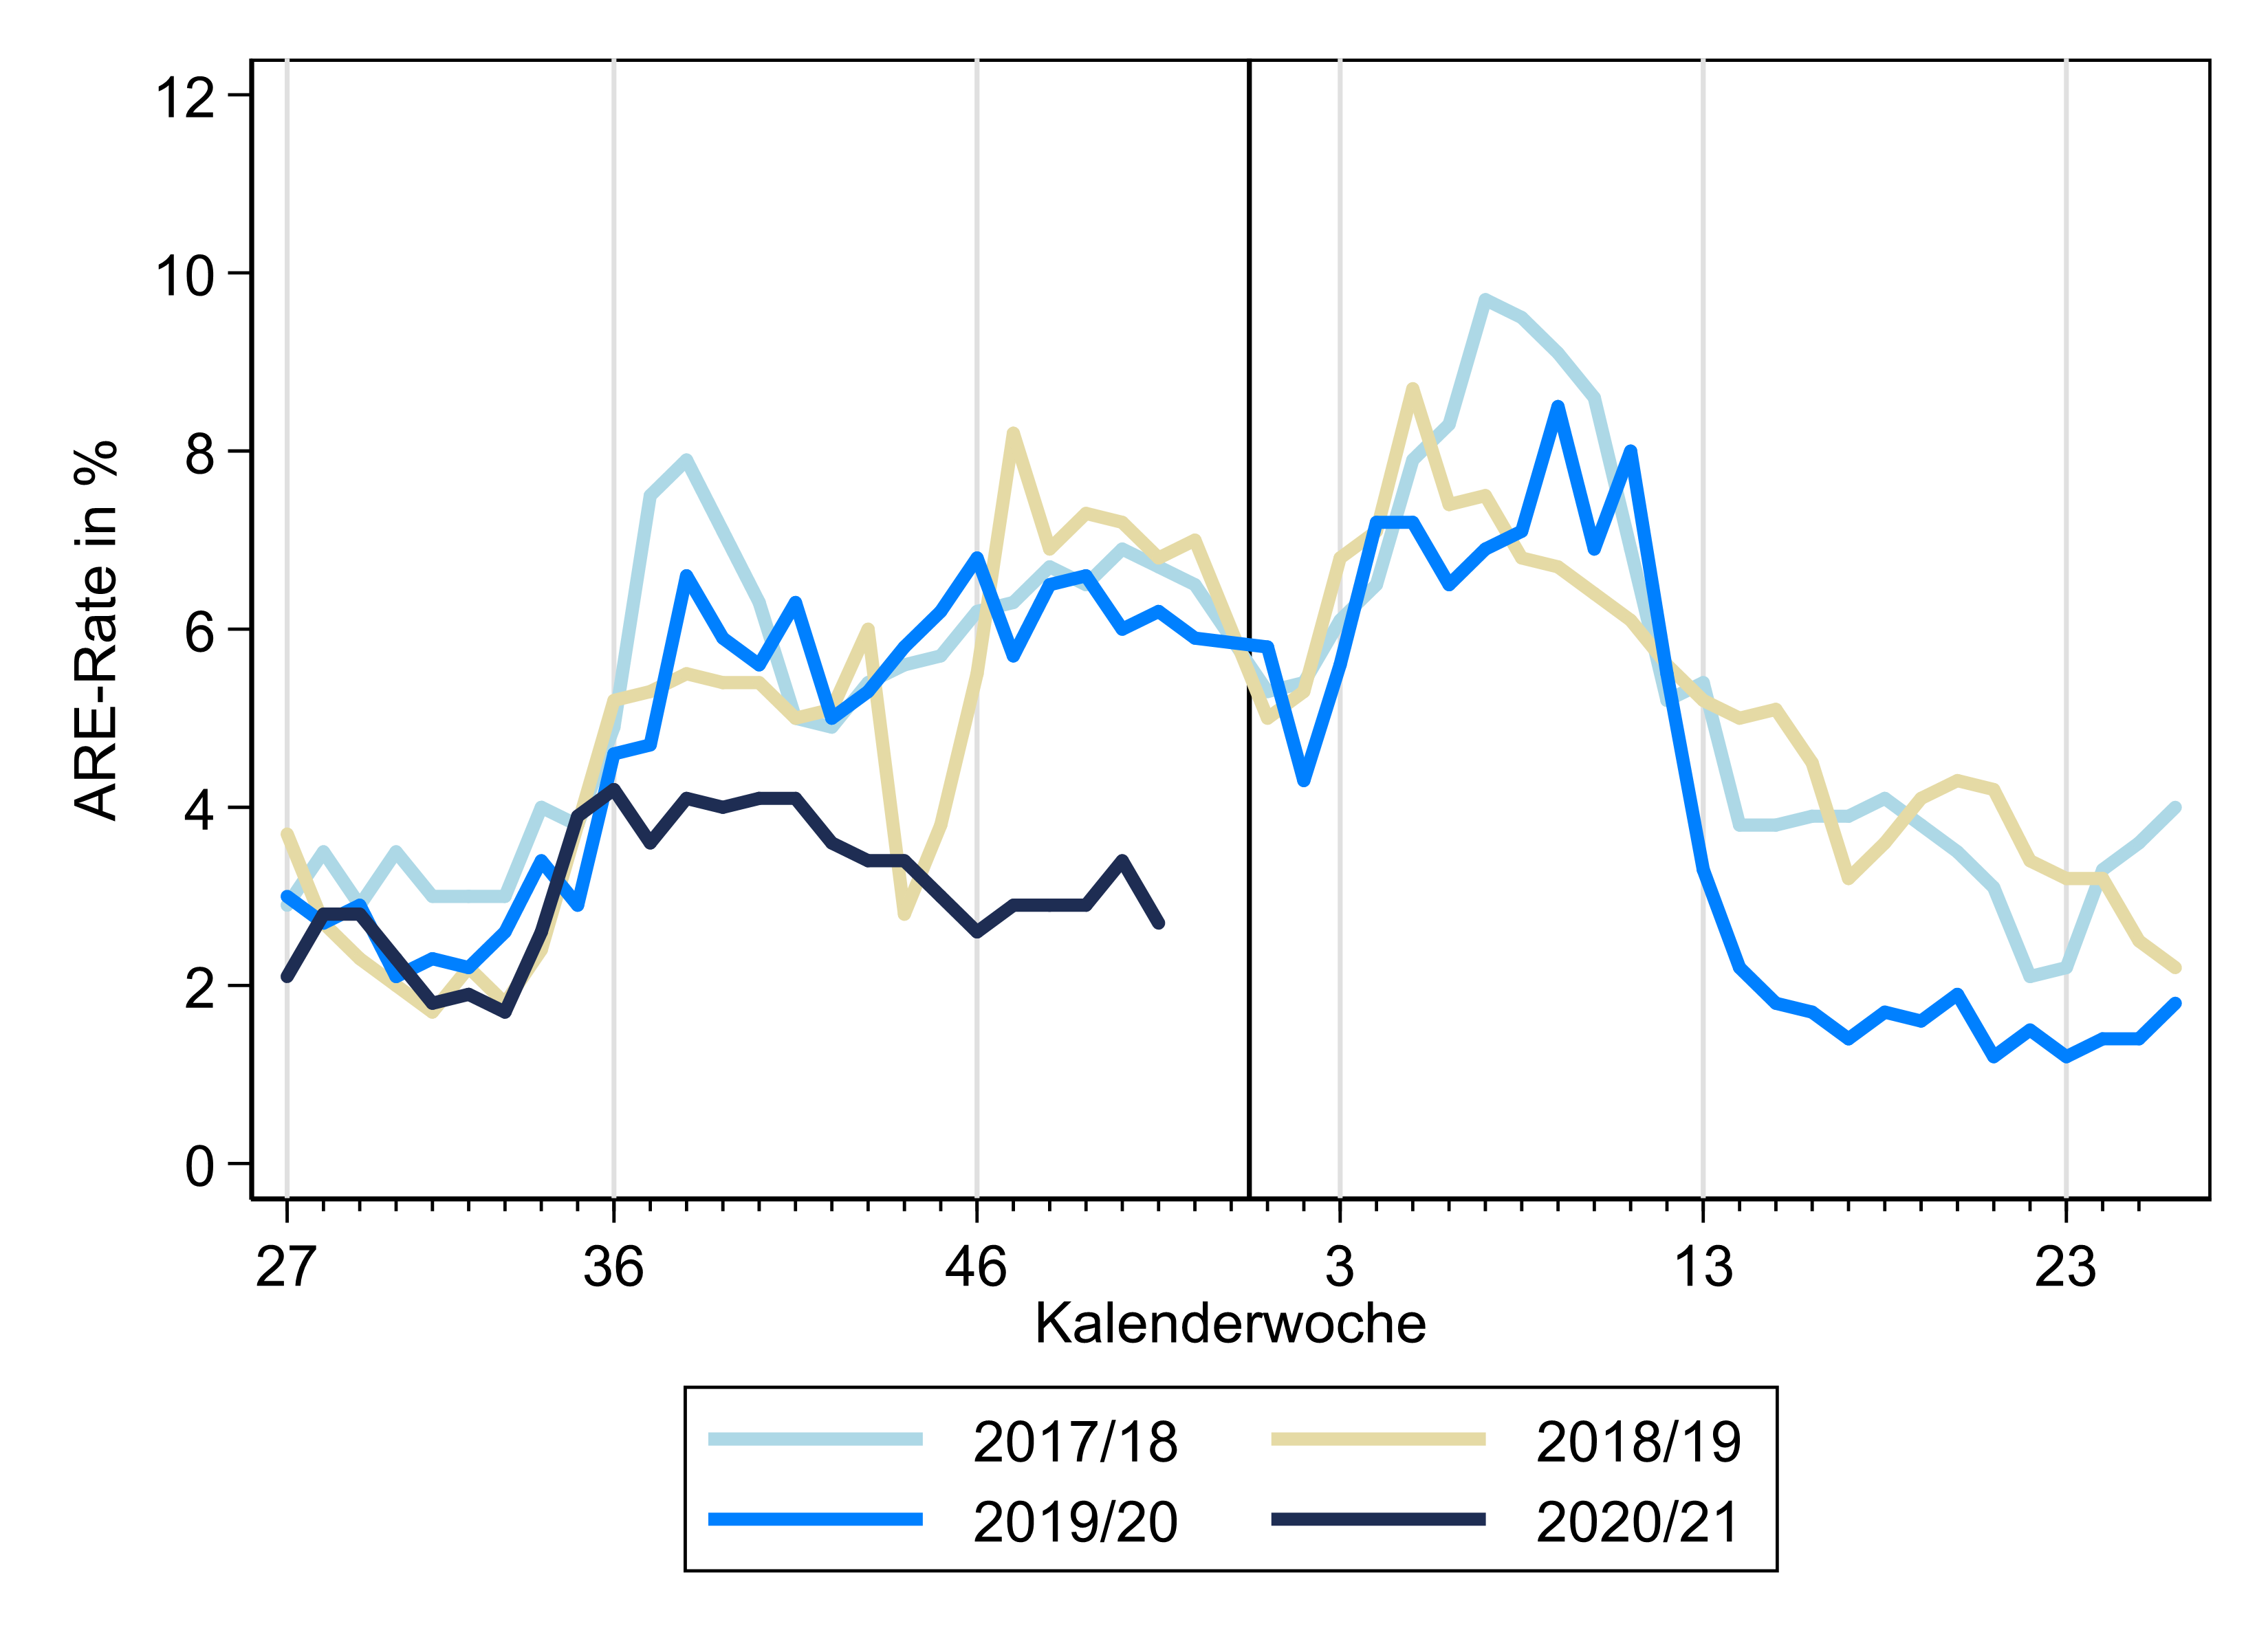
GrippeWeb bis zur 51. KW 2020

Slide 3
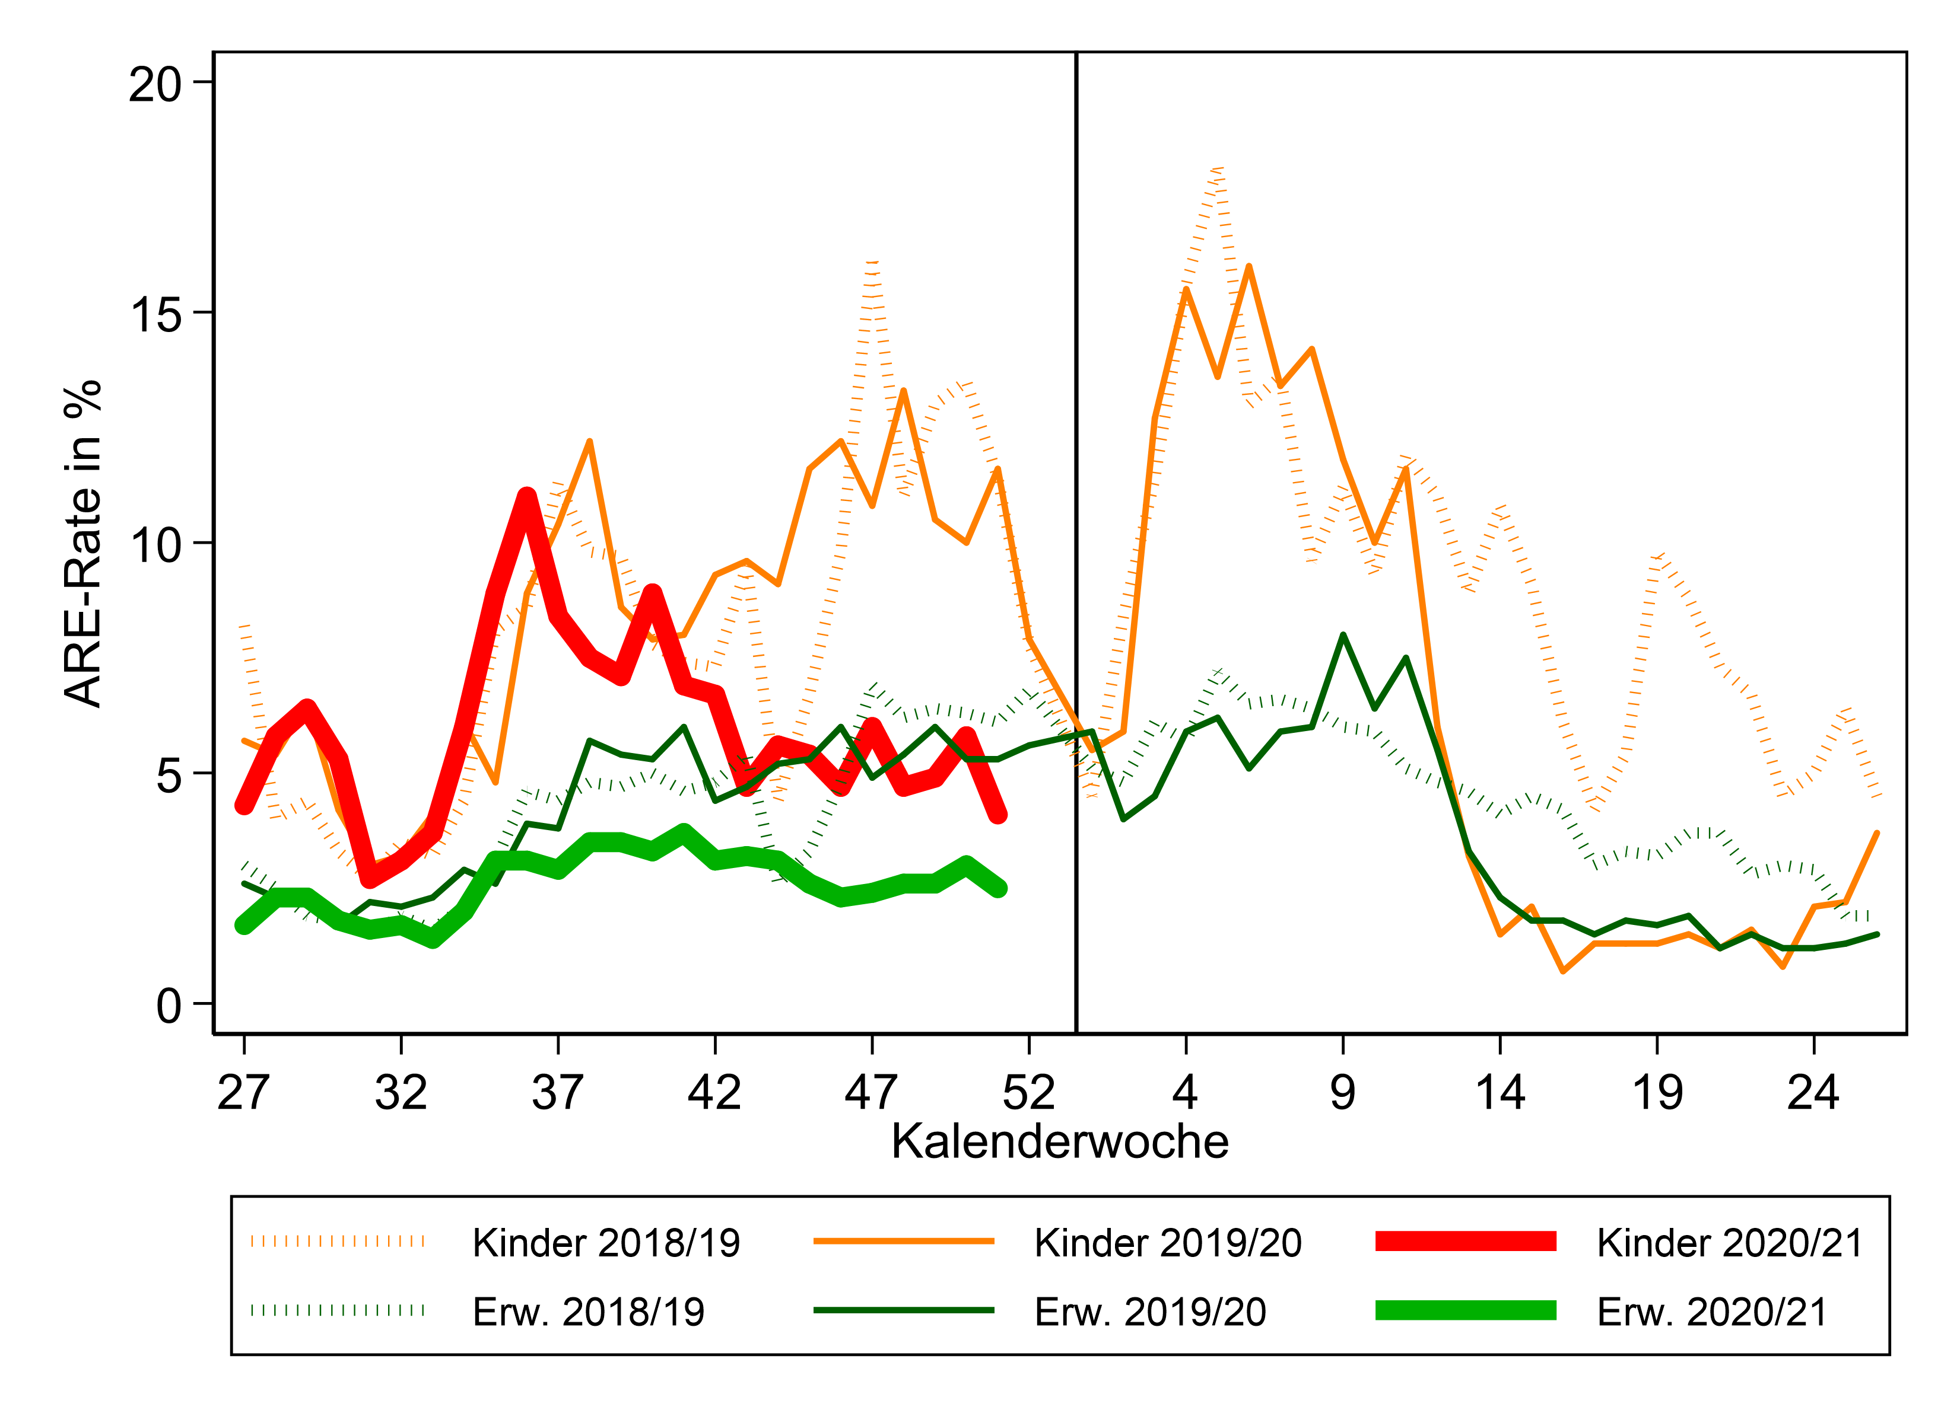
GrippeWeb bis zur 51. KW 2020

Slide 4
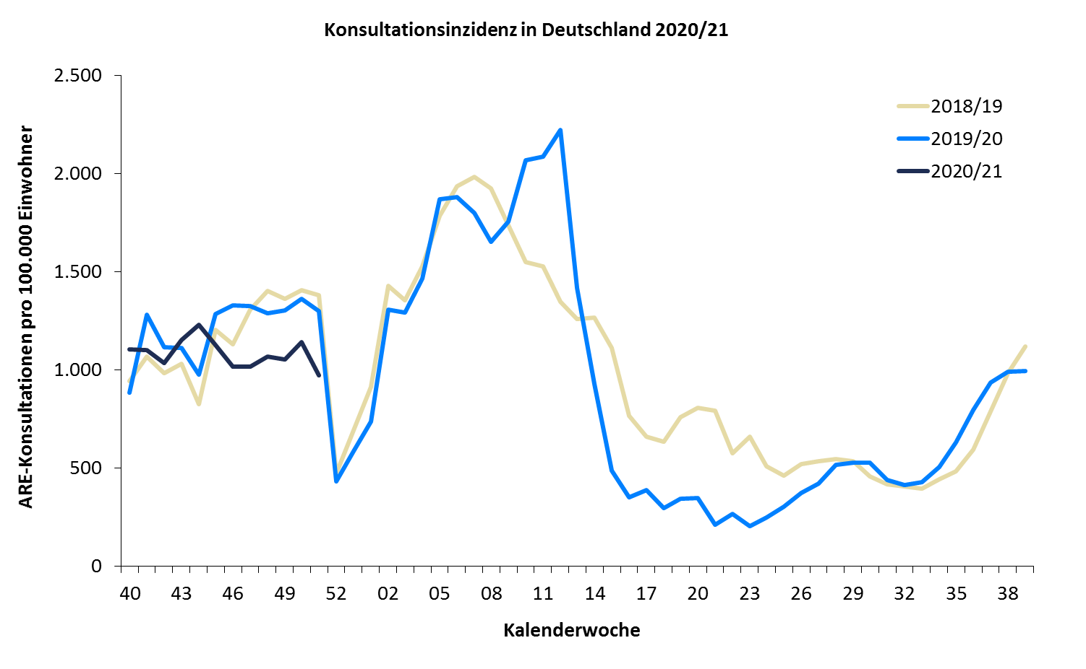
Arbeitsgemeinschaft Influenza
ARE-Konsultationen bis zur 51. KW 2020
Der Wert (gesamt) lag in der 51. KW 2020 bei ca. 970 Arzt­konsul­ta­tionen wegen ARE pro 100.000 Einwohner. Auf die Bevölke­rung in Deutschland bezogen entspricht das einer Gesamtzahl von ca. 810.000 Arzt­besuchen wegen akuter Atem­wegs­er­kran­kungen.

Slide 5
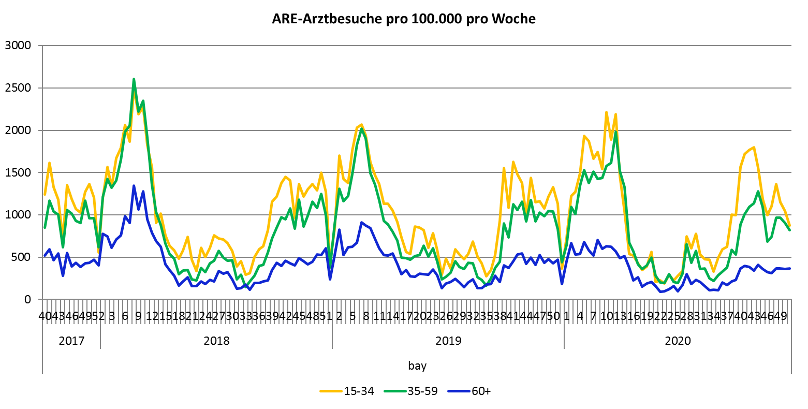
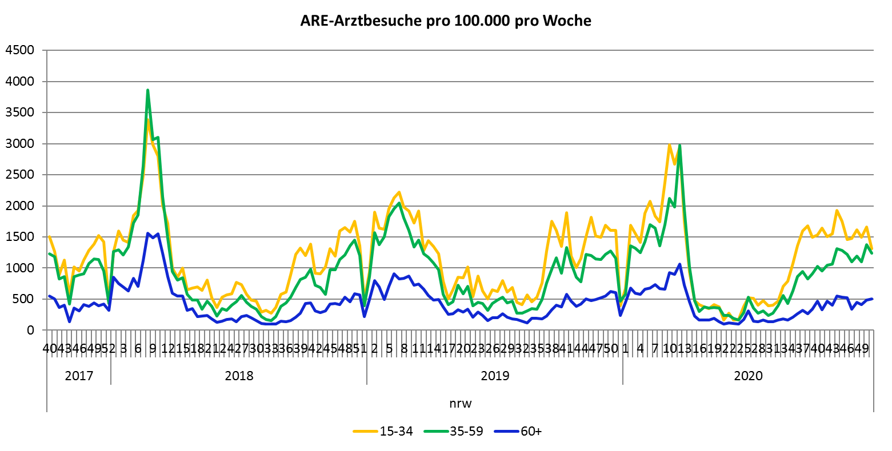
Arbeitsgemeinschaft Influenza
ARE-Konsultationen bis zur 51. KW 2020 nur AG ab 15 Jahre
Bayern
Nordrhein-
Westfalen

Slide 6
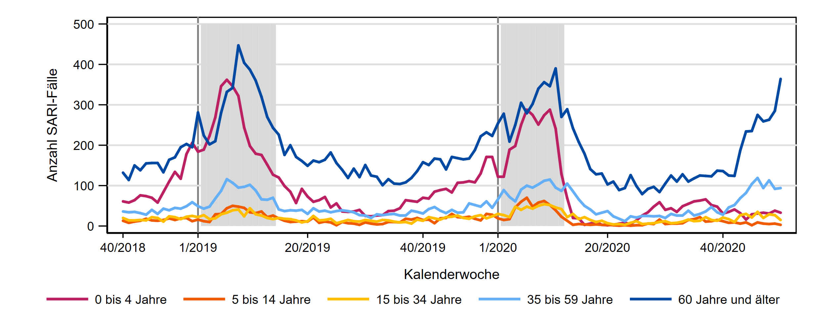
ICOSARI-KH-Surveillance – SARI-Fälle (J09 – J22) bis zur 50. KW
Notes:
deutlicher Anstieg der SARI-Fallzahlen in der Altersgruppe 60+ Jahre, Rückgang in den Altersgruppen unter 35 Jahre
die Altersgruppen der Kinder unter 15 Jahre immer noch niedriger als üblich um diese Jahreszeit
Altersgruppen 35-59 Jahre und 60-79 Jahre liegen deutlich höher als in den Vorsaisons (Niveau Höhepunkt Grippewelle)
In den Altersgruppen unter 60 Jahre relativ stabil in den letzten Wochen

Slide 7
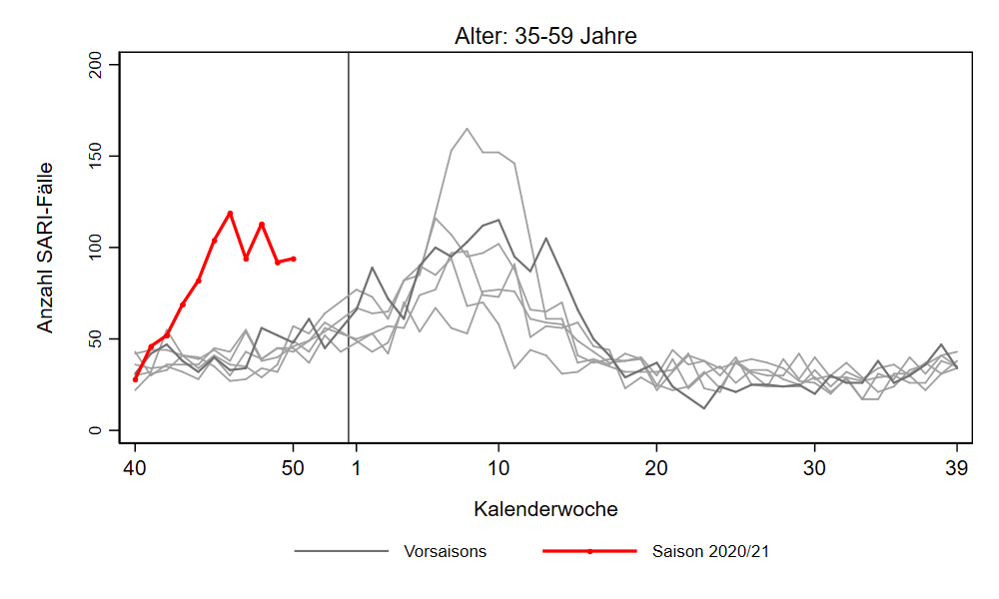
ICOSARI-KH-Surveillance – SARI-Fälle (J09 – J22) bis zur 50. KW
Frühjahr/Sommer 2020
Notes:
Möglicherweise leichter Abwärtstrend, hat lange auf hohem Niveau gependelt

Slide 8
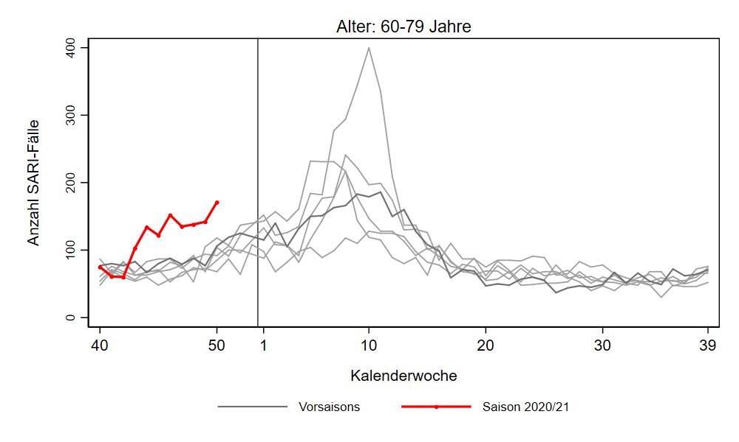
ICOSARI-KH-Surveillance – SARI-Fälle (J09 – J22) bis zur 50. KW
Frühjahr/Sommer 2020
Notes:
Ab 60 Jahre deutlicher Anstieg, dabei aber
in AG 60-79 Anstieg um 20%,
in 80+ starker Anstieg um 35%

Slide 9
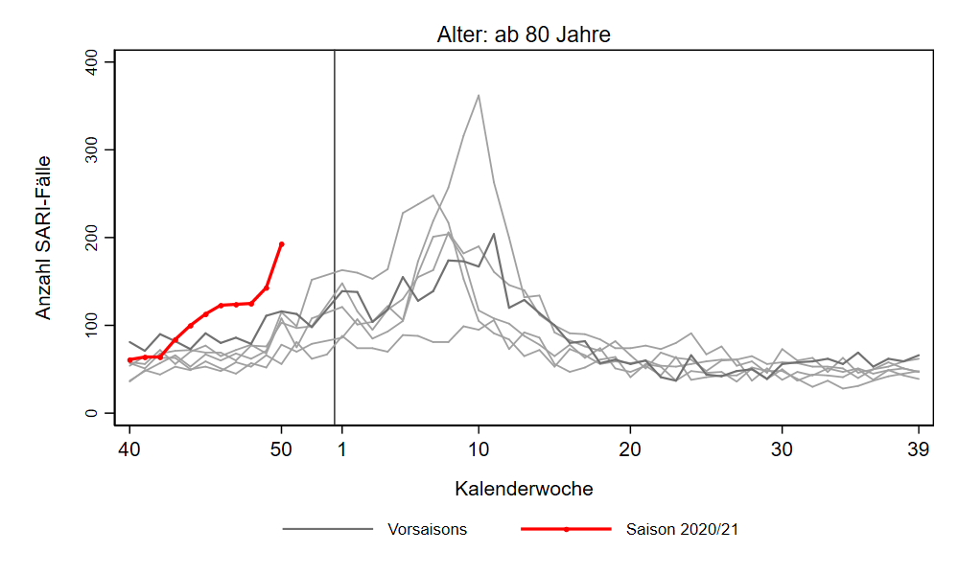
ICOSARI-KH-Surveillance – SARI-Fälle (J09 – J22) bis zur 50. KW
Frühjahr/Sommer 2020
Notes:
Ab 60 Jahre deutlicher Anstieg, dabei aber
in AG 60-79 Anstieg um 20%,
in 80+ starker Anstieg um 35%

Slide 10
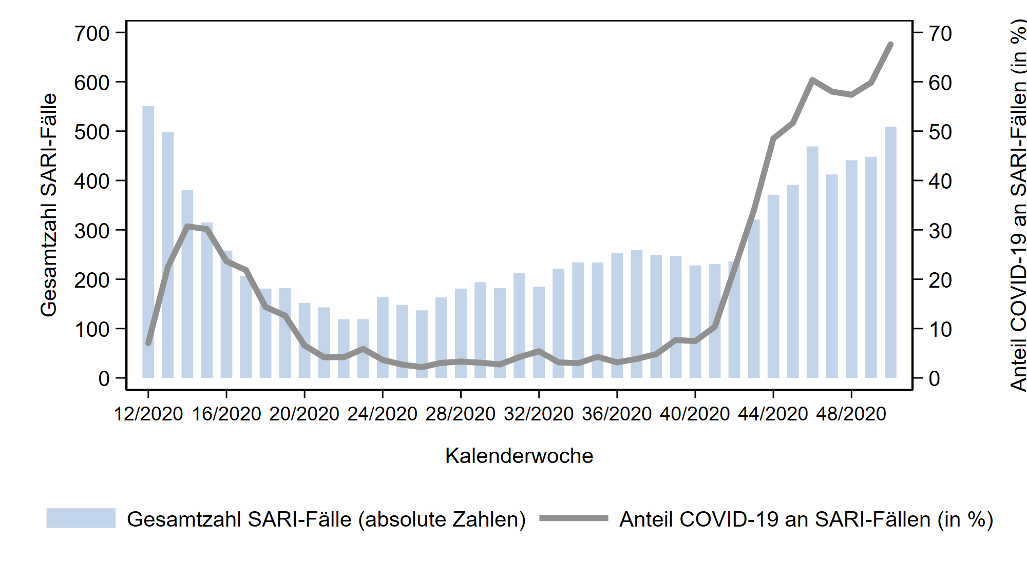
ICOSARI-KH-Surveillance – SARI-Fälle (J09 – J22) sowie
Anteil SARI-Fälle mit COVID-Diagnose bis zur 50. KW
Notes:
Anteil COVID-19 Patienten an SARI:
nach Stabilisierung auf hohem Niveau leicht angestiegen, mittlerweile bei 68% !
Dabei hauptsächlich in der AG ab 35 Jahre Anstieg zu sehen

Slide 11
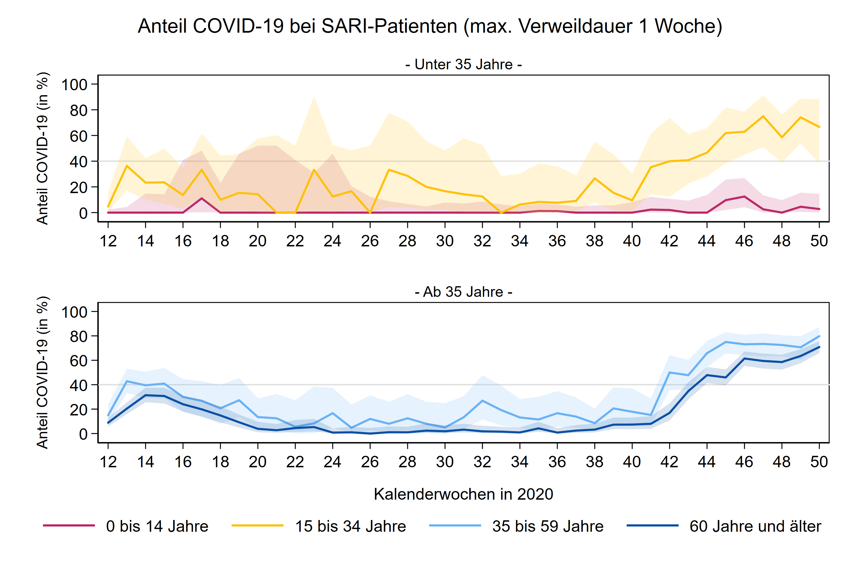
ICOSARI-KH-Surveillance – Anteil SARI-Fälle mit COVID-Diagnose bis 50. KW
Notes:
Anteil COVID-19 Patienten an SARI:
nach Stabilisierung auf hohem Niveau leicht angestiegen, mittlerweile bei 68% !
Dabei hauptsächlich in der AG ab 35 Jahre Anstieg zu sehen

Slide 12
ICOSARI-KH-Surveillance – Anteil COVID-SARI-Fälle (J09 – J22)

Slide 13
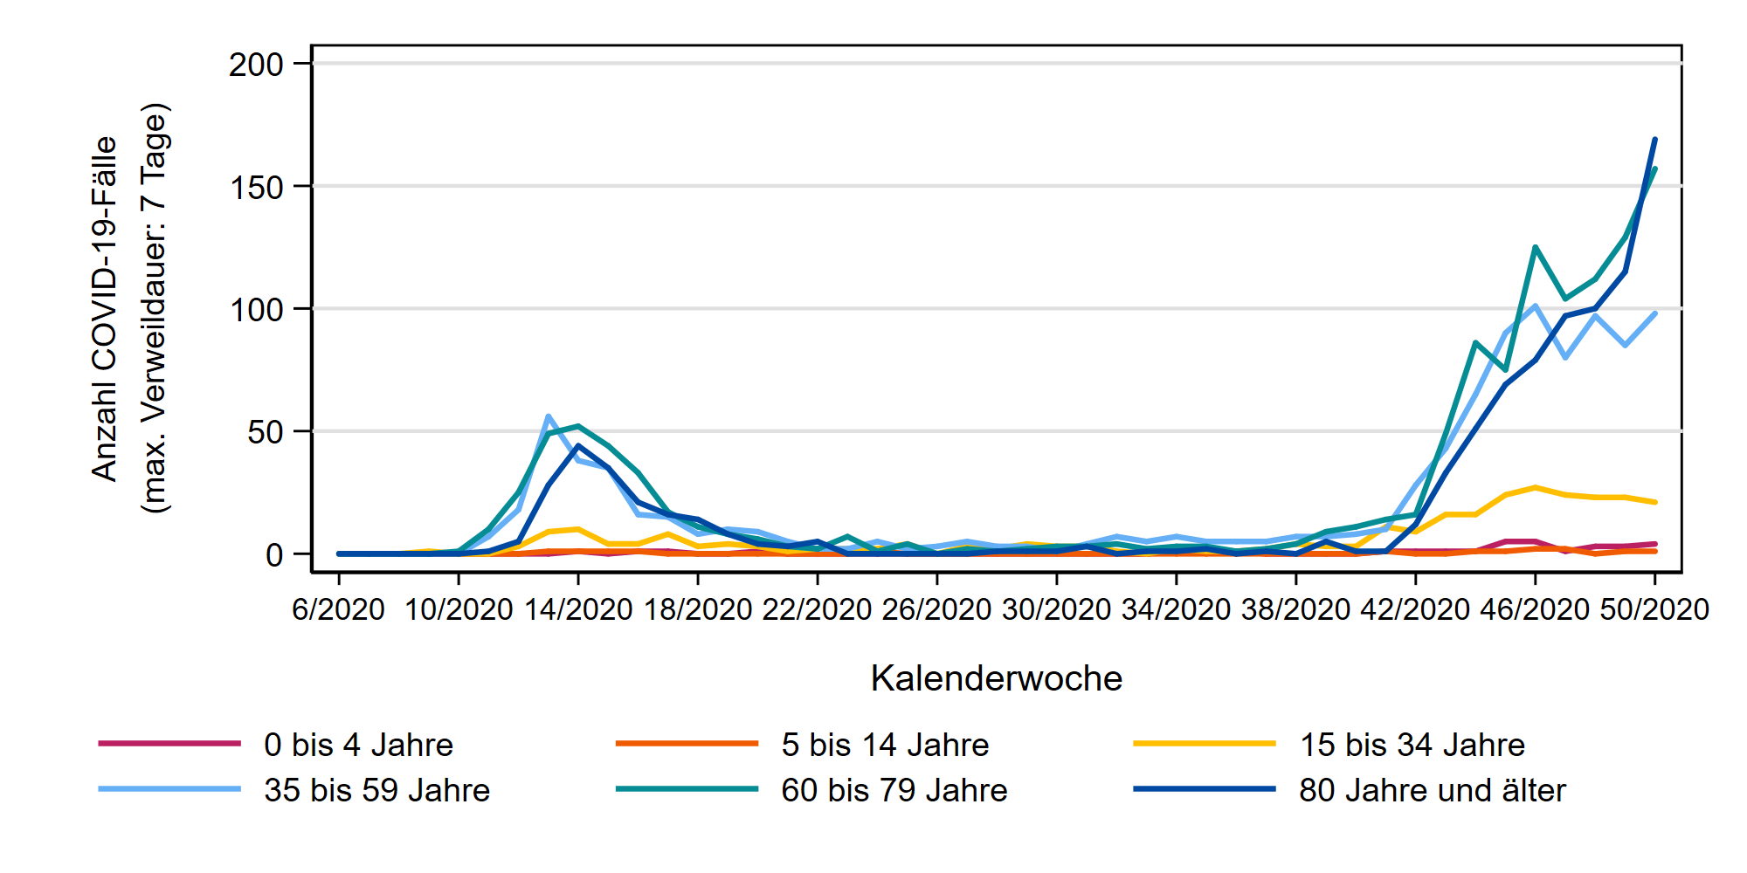
ICOSARI-KH-Surveillance – COVID-SARI-Fälle (J09 – J22) bis zur 50. KW
80+ Jahre
60-79 Jahre
Notes:
Absolute Anzahl der COVID-19-Fälle mit SARI im Sentinel: Auswahl wie im Wochenbericht (nur entlassene Fälle mit max. Verweildauer 1 Woche)
Schwankende Zahlen in AG 35-59 eher stabil seit KW 46
In AGs 60-79 und 80+ weiter steigende Zahl an COVID-19-Fällen

Slide 14
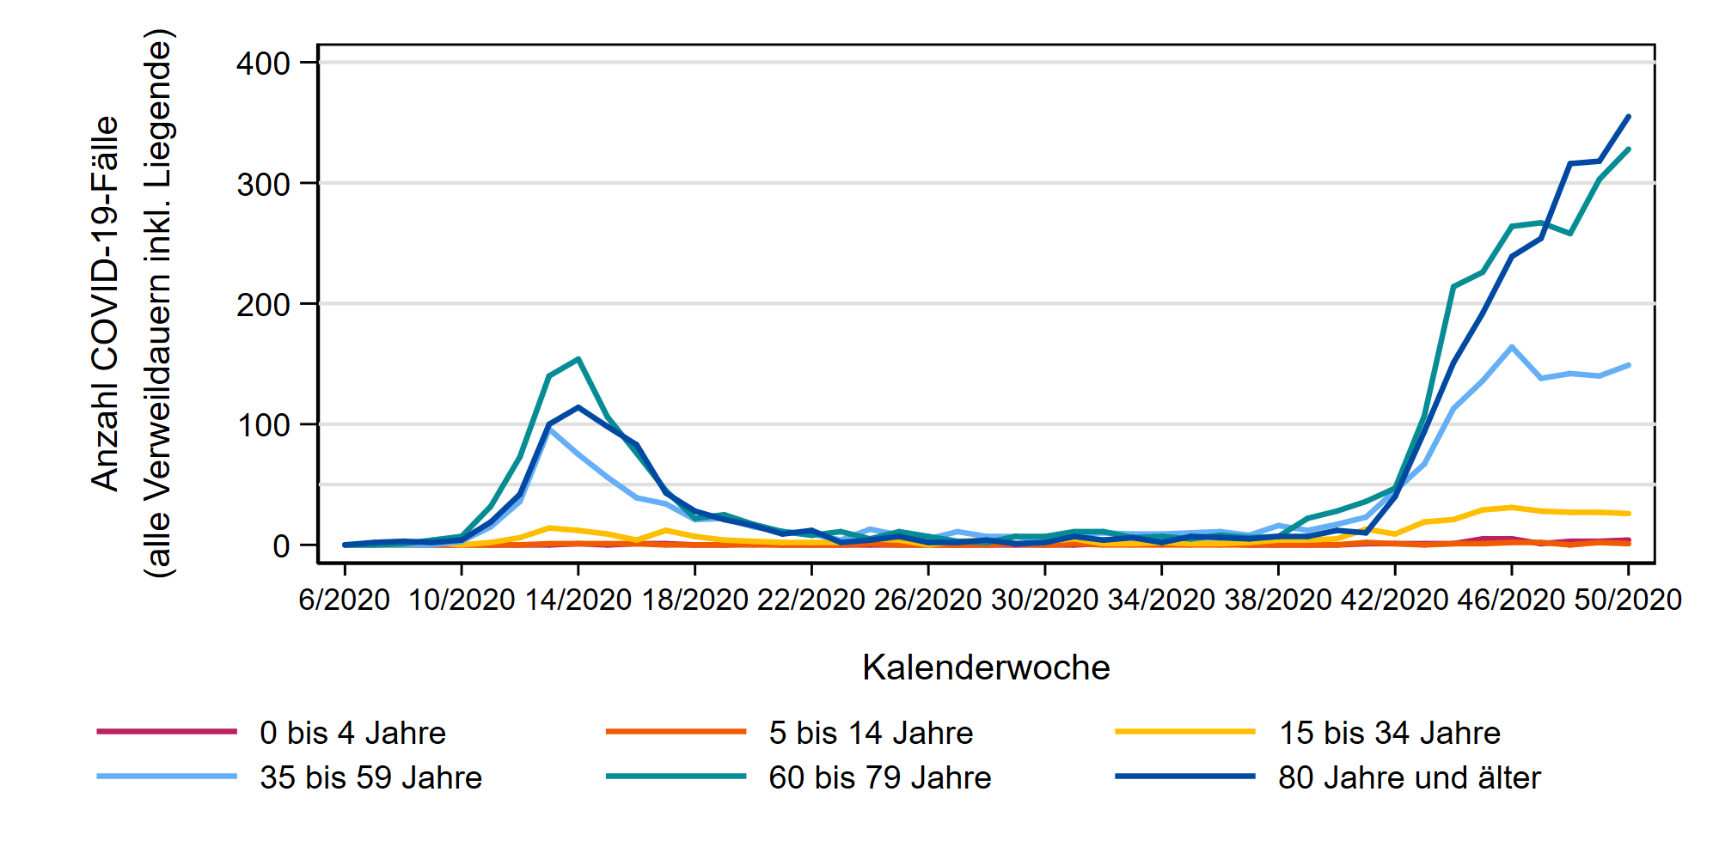
ICOSARI-KH-Surveillance – COVID-SARI-Fälle (J09 – J22) bis zur 50. KW
alle Fälle, auch noch liegende
80+ Jahre
60-79 Jahre
Notes:
Absolute Anzahl der COVID-19-Fälle mit SARI im Sentinel: alle Fälle, inkl. Liegende (noch vorläufige Diagnosen und noch nicht vollständig)
-weiterer Anstieg in AG 60-79 und 80+ (Daten von noch liegenden Fällen, eher unvollständiger)
-stabile Zahlen in den AG 15-34 und 35-59 Jahre in den letzten Wochen
Insgesamt ist das Bild aber ähnlich wie bei den eingeschränkten Daten, allerdings haben in dieser Darstellung (alle Fälle) die Fälle aus der Altersgruppe 35-59 Jahre weniger Gewicht

